Slide 1
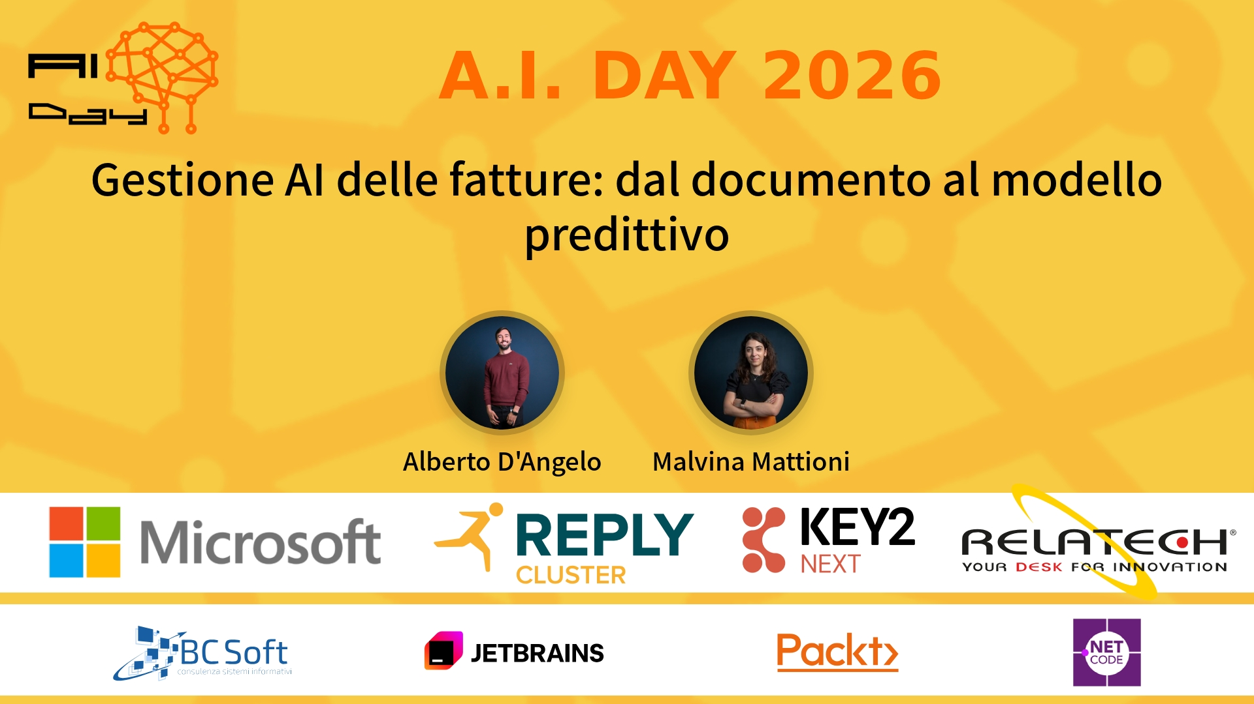
Session Banner - Gestione AI delle fatture: dal documento al modello predittivo
Notes:
Notes for banner slide.

Slide 2
Event Sponsors
Notes:
Notes for sponsors slide.

Slide 3
Demo: Gestione AI delle fatture: dal documento al modello predittivo
Notes:
Notes for demo slide.

Slide 4
Questions & Discussion
Notes:
Notes for questions slide.

Slide 5
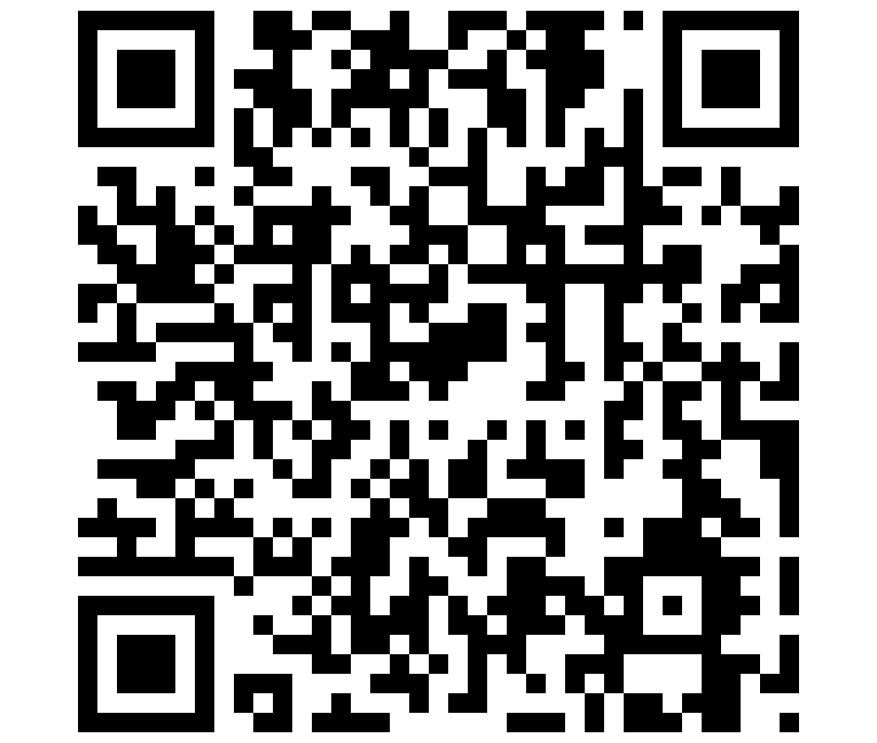
Please Vote for This Session
Vote for Session - Gestione AI delle fatture: dal documento al modello predittivo
Notes:
Notes for vote slide.

